Slide 1
微電影製作與拍攝
資訊教育輔導團教師精進教學研習
台南市仁德區長興國小
陳文凱
2014/05/28

Slide 2
常用的影片拍攝手法
靜態：停格動畫、逐格動畫。(stop motion)
動態：微電影、短片、紀錄片(film)

Slide 3
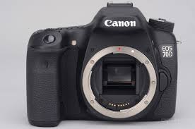
拍攝器材篇
數位攝影機或相機，要拍攝高畫質影片可以使用單眼相機(如：Canon 60D 70D )

Slide 4
拍攝器材篇
腳架(必備)：控制桿、萬向雲台

Slide 5
拍攝器材篇
收音麥克風(指向型)：可讓聲音更加清楚，且不易收到環境音。(日本鐵三角槍型麥克風)

Slide 6
拍攝器材篇
穩定架(DSLR RIG)：可減緩手持時，如走動、滑動拍攝的震動(但是沒很好用，好用的很貴)

Slide 7
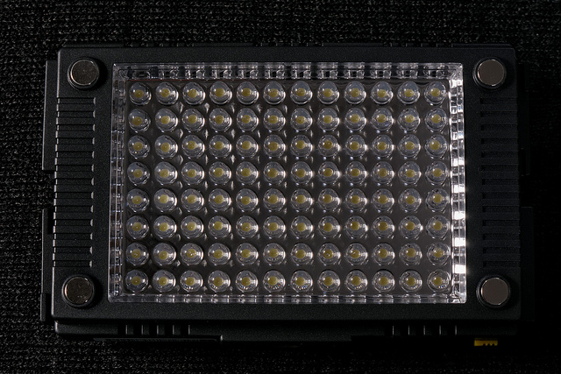
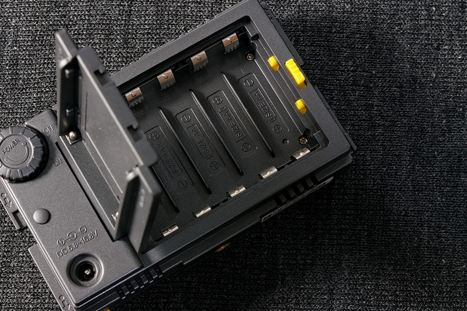
拍攝器材篇
補光燈：可補足逆光拍攝或光線不足時，得以讓被攝者正確曝光

Slide 8
微電影定義
通常是指專門運用在各種新媒體平台（如Youtube），適合在移動狀態或是短時間休憩狀態下所觀看，有完整故事情節的短片。
時間長度通常低於300秒
可以單獨成篇，但也有成系列的。

Slide 9
微電影四元素
劇本
拍攝
剪輯
配樂

Slide 10
微電影四元素--劇本
劇本鋪陳原則--「頭」->「轉」->「尾」
頭-開頭-敘述故事背景
轉-轉折-加入爆點，與故事結局較無相關
尾-結局-除扣緊影片主題外，可再加入意想不到的結局，增加影片的可看性。
簡易劇本表
簡易分鏡圖 完成影片
分鏡圖2

Slide 11
微電影四元素--拍攝--認識光圈
光圈的是一組製作在鏡頭裡面可以活動的葉片，藉由控制葉片開合的大小，就可以控制光線在一定時間內，進入相機內光量的多寡，即為光圈。
開孔會隨著F值的調節而開大或縮小，
f值小則光圈孔大（如F2.8），
f值愈大則光圈孔愈小(如F22)。
一般我們在說大光圈時，就是指號數越小的光圈值，這點初學者時常會搞混。

Slide 12
微電影四元素--拍攝--認識景深
何謂景深？就是當我們對焦完成後，景物在影像感應器上呈現完全清楚的距離範圍，也就是『焦點前後清楚的範圍』。
同一焦距，光圈越大景深越淺；反之，光圈越小景深越深
同一光圈，焦段越長景深越淺；反之，焦段越短景深越深

Slide 13
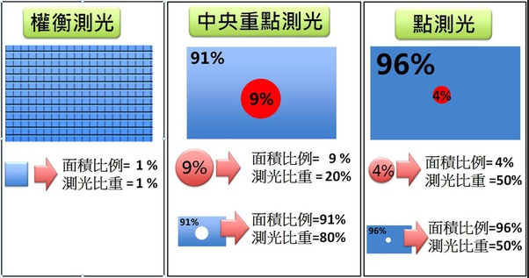
微電影四元素--拍攝—認識測光
測光主要目的為讓被攝者能夠清楚呈現在影像上，主要有三種模式如下圖

Slide 14
微電影四元素--拍攝—認識測光
預設值通常為權衡式測光，拍攝時儘量順光拍攝，當處於逆光拍攝時，建議改為點測光，且在焦點移至被攝者臉部。
可利用相機上的曝光補償EV值，來改善畫面的曝光度。
也可額外使用補光燈讓被攝者曝光正確。

Slide 15
微電影四元素--拍攝—小技巧
拍攝時多使用分鏡技巧，使用分鏡時前後多留一些空白時間，可以增加剪輯的彈性。
廣角、特寫交錯可讓畫面不呆板 範例
畫面盡量順光拍(攝影機拍攝方向和光線的方向相同)，以免人物過暗，或背景過亮。
由於沒有太多人力物力支援拍攝，在拍攝時，可依劇本順序拍攝更利於剪輯。

Slide 16
微電影四元素--拍攝—小技巧
相機風格設定—使用鮮明或其他風格。
特寫時光圈可開大，廣角時光圈需開小
在對話或說話時，運鏡讓畫面移動增加可看性。範例
若有要拍星芒光，可將光圈調小(光圈數字越大，光圈越小，F13~F22）範例。

Slide 17
微電影四元素--拍攝—小技巧
如要拍淺景深的感覺，光圈開到最大、鏡頭焦段伸到最長、被攝物與背景距離要夠遠。範例1 範例2 。
拍攝時通常利用第三人稱視角，也有用第一人稱視角(如：五月天_乾杯)。
找一組可用的工作人員

Slide 18
微電影四元素--剪輯
剪輯要運用想像力，透過剪輯軟體達到。
分鏡轉場效果不宜花俏，不一定要有轉場效果，若需要轉場，盡量以淡化轉場為主。
現場音如太過於吵雜或OS，可利用事後配音，再利用剪輯軟體加入配音。範例1 範例2
可利用一些空白畫面來讓影片進行較合理流暢。範例

Slide 19
微電影四元素--剪輯
剪輯軟體：Movie maker、會聲會影、威力導演…等。
Youtube 線上剪輯(快速簡輯) https://www.youtube.com/editor

Slide 20
微電影四元素--配樂
好的配樂可以活化影片。
適合的配樂可以加強視覺效果。如：緊張的氣氛、懸疑的氣氛、輕鬆的氣氛、俏皮等。
免費的配樂、音效網址
http://www.flashkit.com/loops/Ambient/Electronica
http://www.jamendo.com/en/welcome

Slide 21
推薦觀看
世新青春影展
我可能不會愛你

Slide 22
拍片運動Cinemasports
給予三個主題，針對主題進行設計劇本，並在一定的時間內剪輯上傳。

Slide 23
實作分享1
是誰偷看我的臉書
參加台南市102年度「資訊融入媒體素養教育教材」製作競賽。
此片對話為現場收音，加上配樂來營造劇情。
http://youtu.be/w6HqCXsPNxc

Slide 24
實作分享2
我的長興鼓事
因應台語生活化微電影比賽，將學校最具特色的鼓隊進行訓練與心得的紀錄。
此影片較像紀錄片。
http://youtu.be/Maz1BXG56KU

Slide 25
實作分享3
潘朵拉奇幻旅程
參加台南市教育產業工會辦理的10小時拍片運動，當天給予三個主題，各隊依照主題進行編寫劇本，再行拍攝上傳。
此片為無對話，只用配樂來營造劇情。
http://youtu.be/BO9Xrdq2CuY

Slide 26
實作分享4
尋找希望
參加兒童動畫研習營，給予2個主題，在8小時討論劇情、拍攝、剪輯。
http://youtu.be/Bw9ztli6Kfs

Slide 27
謝謝聆聽

